Slide 1
TÜRKÇE DERSİ
DİNLEME BECERİSİ

Slide 2
Etkin Bir Dinleme İçin 10 Temel Beceri
Konuşmayın , hiç kimse konuşarak dinleyemez..
Konuşmacıyı dinleme isteğinde olduğunu gösterin, göz teması kurun.
Dikkatleri dağıtan şeyleri ortadan kaldırın.
Konuşmacıyı empatik dinleyin, kendinizi onun yerine koyun.
Sabırlı olun, başka kimseyle iletişim kurmayın.
Eleştiriyi sonraya bırakın, soru sorun, konuşmacının mesajını başka sözcüklerle açın.
Konuşmacının sözünü bitirmesini bekleyin.
İnsanların sabrını, ilgi düzeylerini dikkate alarak iletişim kurmanın önemini unutmayın.

Slide 3
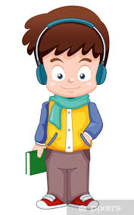
ÖZ DEĞERLENDİRME YAPIYORUM Aşağıda belirtilen kriterleri etkinlik boyunca ne düzeyde gerçekleştirdiğinizi önce düşününüz. Ardından etkinlikteki performansınızla ilgili bir öz değerlendirme raporu yazınız .
DİNLEME KRİTERLERİ
Dinlemeye başlamadan önce oturacağım yeri belirledim.
Dinleme etkinliği sırasında kullanacağım araç gerecimi yanıma aldım.
Dinlemeye başlamadan önce dinleme amacımı belirledim.
Dinlediğime dikkatimi yoğunlaştırdım.
Kendimi konuşan kişilerin yerine koyarak saygılı davrandım.

Slide 4
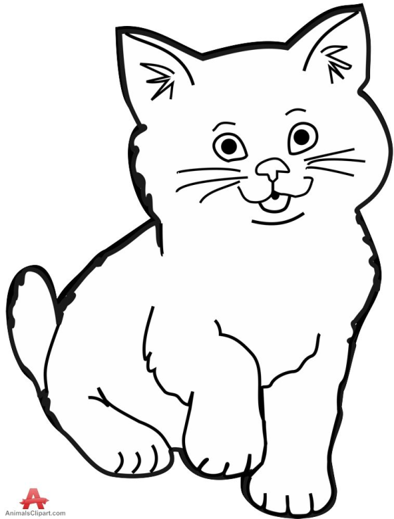
Aşağıdaki soruları dinlediğiniz metne göre cevaplayınız. Cevaplarınızı defterinize yazınız.
Elif ile kardeşi kedinin adını ilk önce ne koydular ? Neden ?
Anneleri kedinin yıkanmasını niçin istedi ?
Kedinin adı sonra ne oldu ? Neden ?
Okuduğunuz metni resimleyiniz .

Slide 5
‘Söylenen sözün etkisi
insanların
nasıl konuştuklarından çok
nasıl dinlediklerine bağlıdır. ”
(Ralph G. Nichols)

